Slide 1
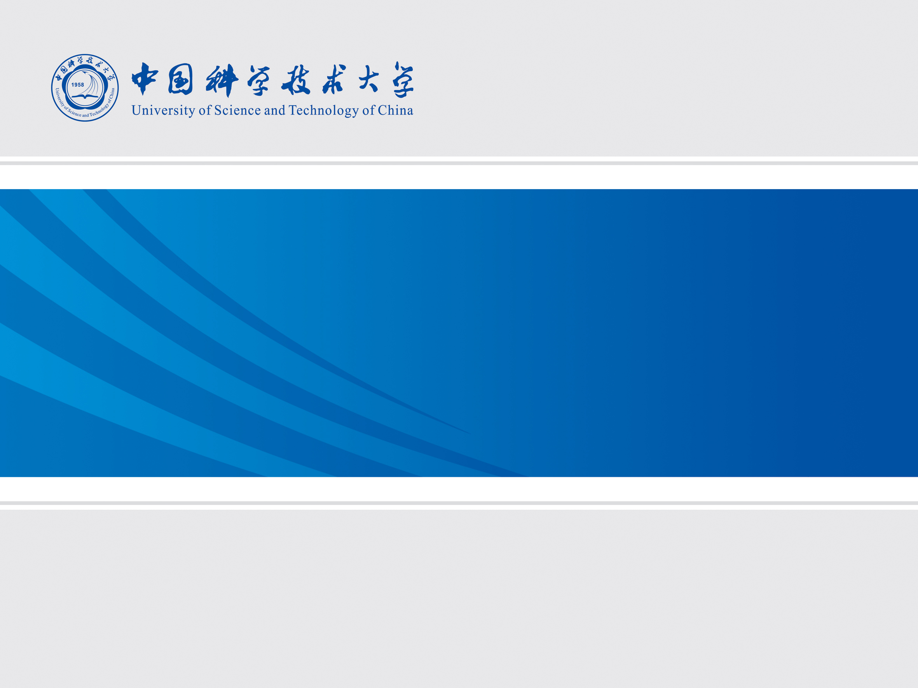
组会汇报 题目：经典文件系统论文及cubeFS学习 汇报人：李雨航

Slide 2
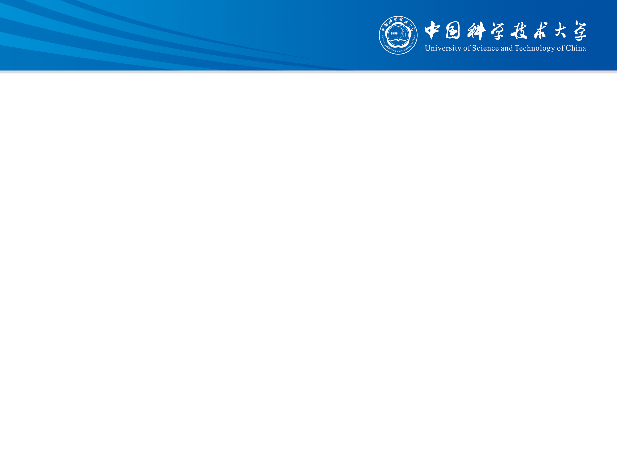
研究内容
GFS
1
ceph
2
cubeFS
3

Slide 3
01 GFS

Slide 4
架构设计
GFS架构主要针对以下几点设计：
采用廉价的硬件设备，容易坏掉，需具备一定容错、冗余、恢复能力
针对大文件存储
文件写入采用写追加而不是写覆盖
通过一致性模型解决文件系统应用负担

Slide 5
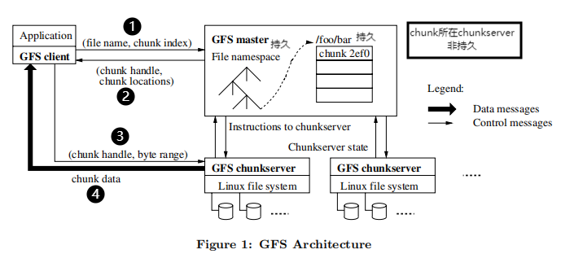
GFS结构图
1.GFS采用了控制流和数据流分离的方式(如图箭头)
2.GFS master包含：命名空间树(持久)、文件与chunk的关系(持久)、chunk所在chunkserver(非持久)
3.GFS读流程如图标号顺序所示

Slide 6
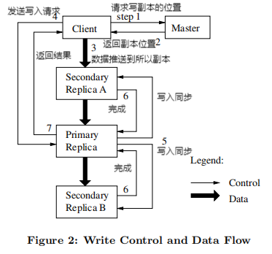
GFS文件写流程
GFS写文件是主备复制原则，由主副本做控制交互，但数据推送是就近原则

Slide 7
chunk多副本机制
1.chunk共有三个副本(每个chunk为64MB，解释如下)
(1) 减少Client与Master的交互次数
(2) 建设元数据数量以减轻Master内存开销
(3) 减少TCP连接开销
2.新加入的chunk会放到利用率低的chunkserver中，且不会都放入一个chunkserver，防止新文件后续读写增大该chunkserver负载
3.chunk损坏将会从其他副本读取，同时Master还是维护一个修复进程，根据现在chunk副本剩余数为优先级修复chunk
4.对于热点问题，chunkserver采取将chunk转移到其他利用率低的chunkserver解决问题

Slide 8
GFS垃圾回收机制
1.文件删除不会对资源立刻回收，而是更名等待一定的时间(可设置)在删除，期间可通过更改的名字访问，并通过重命名文件以恢复文件的使用。
2.chunk维护版本号，当Master因宕机错过chunk变更时，该副本就会变成陈旧的副本，Master会定期回收陈旧副本

Slide 9
02 ceph

Slide 10
架构设计
ceph架构主要针对以下几点设计：
去中心化。客户端/服务器模型存在单点存储的问题，容易损坏，不易扩展
设计有卓越性能、高可靠、可扩展的分布式系统
(1)分离数据和元数据
(2)动态元数据分布管理
(3)可靠的自动分布式对象存储

Slide 11
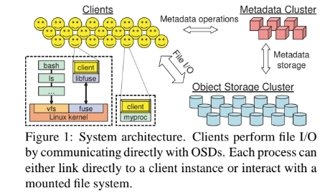
ceph架构图
ceph架构中最大化分离了数据和元数据。
第一步：Client向MDS请求一个80B的inode
第二步：Client将MDS返回的inode，通过Crush算法计算出文件所在的OSD位置
第三步：Client与OSD进行文件输入输出

Slide 12
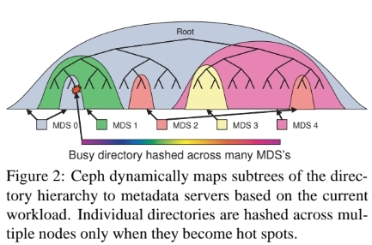
动态元数据分布管理
MDS集群会根据当前目录层次结构子树的负载情况自适应调节每个MDS管理的目录情况。
同时，当文件转移到另一个MDS管理时，会将变更写入MDS日志中，以备结点损坏时能够恢复

Slide 13
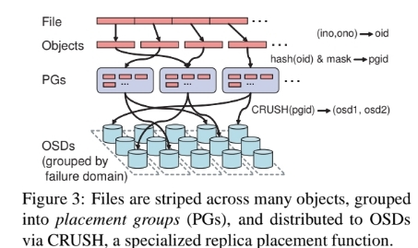
分布式对象存储
文件存储到OSD上的步骤：
(1) 文件首先被拆成几个对象，每个对象都有其编号
(2) 不同的对象编号通过哈希散列再与放置组(PGs)的组数取掩码，得到对象存到PG的编号
(3) 每个PG又根据自己的编号，通过Crush算法散列到OSD中

Slide 14
03 cubeFS

Slide 15
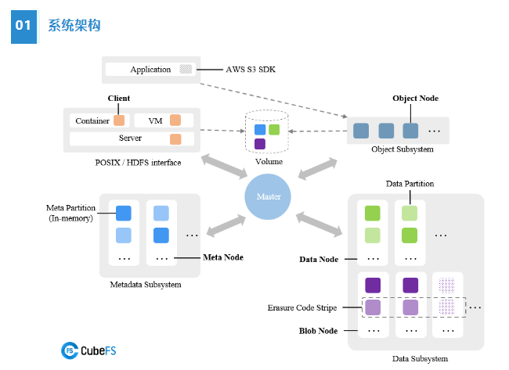
cubeFS架构
1.CubeFS 由元数据子系统，数据子系统和资源管理子系统(Master)以及对象网关(Object Subsystem)组成，可以通过 POSIX/HDFS/S3 接口访问存储数据 。
2.其中数据子系统又分为纠删码和多副本两种引擎。

Slide 16
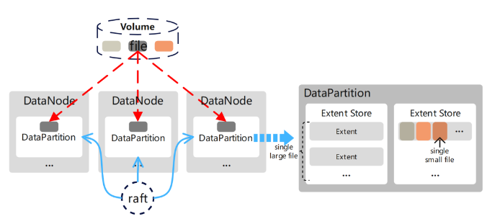
多副本子系统
1.多副本子系统结构图如下图所示，每个文件都有三个副本，并通过共识算法raft维护其一致性。
2.其中对于不同文件组织方式有所区别：
(1) 对于大文件，由一个个Extent组成，写入从0偏移写入
(2) 对于小文件，会聚合成一个Extent，并记录每个文件偏移

Slide 17
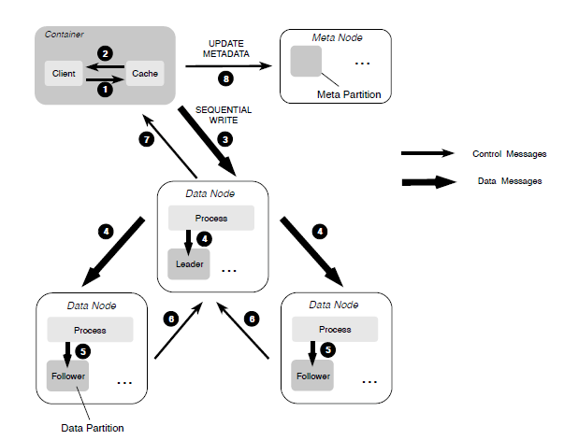
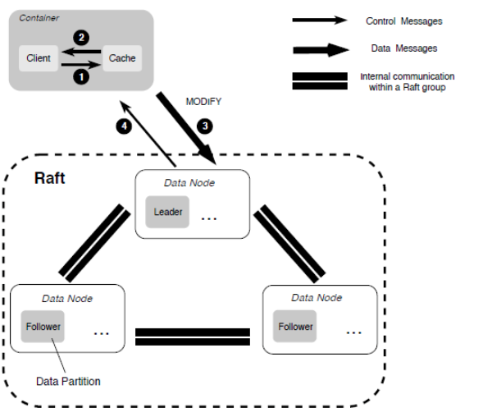
多副本子系统
DataNode采用了两种不同的复制策略：
(1) 当文件顺序写入时，采用主备份复制协议
(2) 当文件随机写入覆盖现有文件时，采用multi-raft复制协议以确保数据的一致性
图(1) 顺序写入
图(2)随机写入

Slide 18
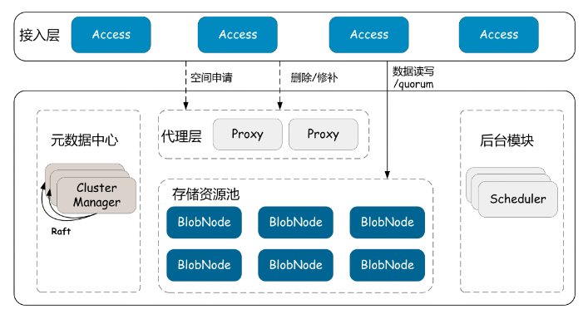
纠删码系统
Access：请求接入网关，提供数据读、写、删等基本操作接口；
BlobNode：单机存储引擎，管理整机的磁盘数据，负责数据的持久化存储, 执行卷修补、迁移和回收任务；
ClusterManager：元数据管理模块, 负责集群资源(如磁盘、节点、存储空间单元)的管理；
Proxy：ClusterManager与异步消息代理模块，提供数据写入空间的分配、删除与修补消息转发等；
Scheduler：异步任务调度中心，负责磁盘修复、磁盘下线、数据均衡、数据巡检、数据修补以及数据删除等任务的生成和调度。

Slide 19
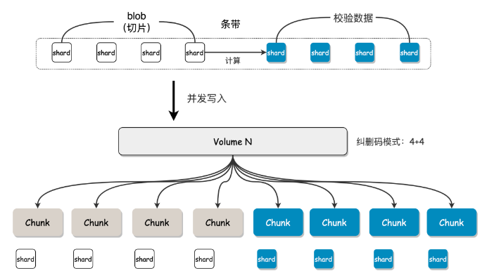
纠删码系统
数据划分：(N+M纠删码模式)
(1)完整的用户数据按系统预设的blob大小拆分成n个blob
(2)每个blob又拆分成N个share数据块，并计算出M个share块作为检验块
(3)这N+M个share块分别写到volume的chunk中

Slide 20
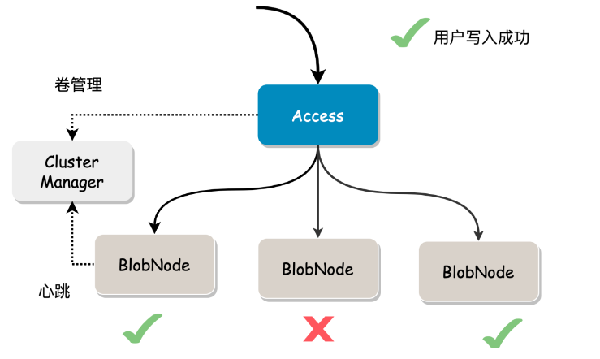
纠删码系统
纠删码系统写文件：
Blob采用了quorum模型，当有(>n)个share块写入成功时，即视为写入成功，写入失败的share会作异步修补

Slide 21
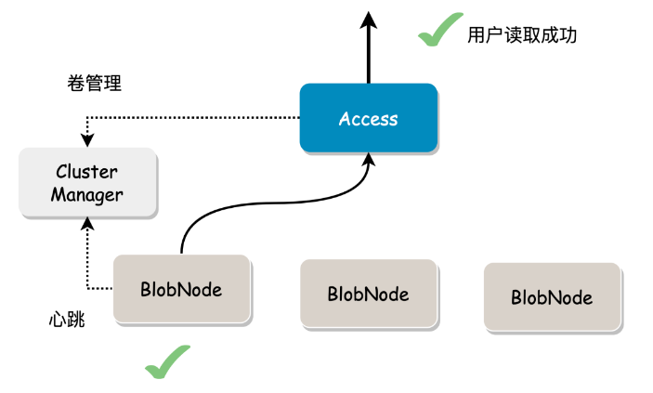
纠删码系统
纠删码系统读文件：
(1)若读取的数据块没有损坏，则按照数据位置信息读取指定的数据返回
(2)若读取的数据块有损坏，则根据其他BlobNode里面share块修复数据

Slide 22
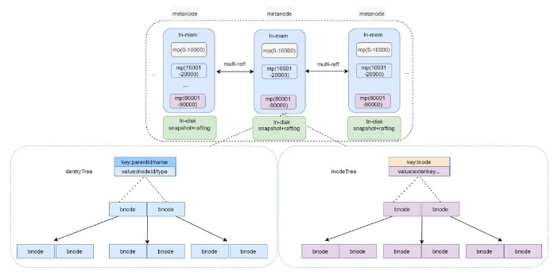
元数据系统
元数据管理结构图：
(1)每个metanode管理一定的mp(meta partition)
(2)每个mp管理一定区域的inode(编号唯一，存储文件信息)
(3)dentry记录当前目录或文件与父目录的关系，存储在父节点的mp中
(4)dentry子树记录文件关系，inode子树记录文件相关属性

Slide 23
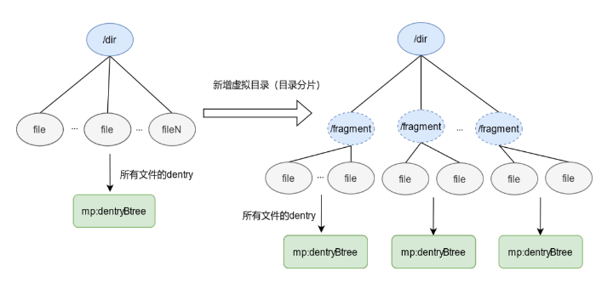
元数据系统
热点目录解决方案：
采取手动拆分热点目录的方法，在目录下增加一层虚拟目录，
代价就是会多一次lookup操作

Slide 24

感谢聆听，谢谢！

